Slide 1
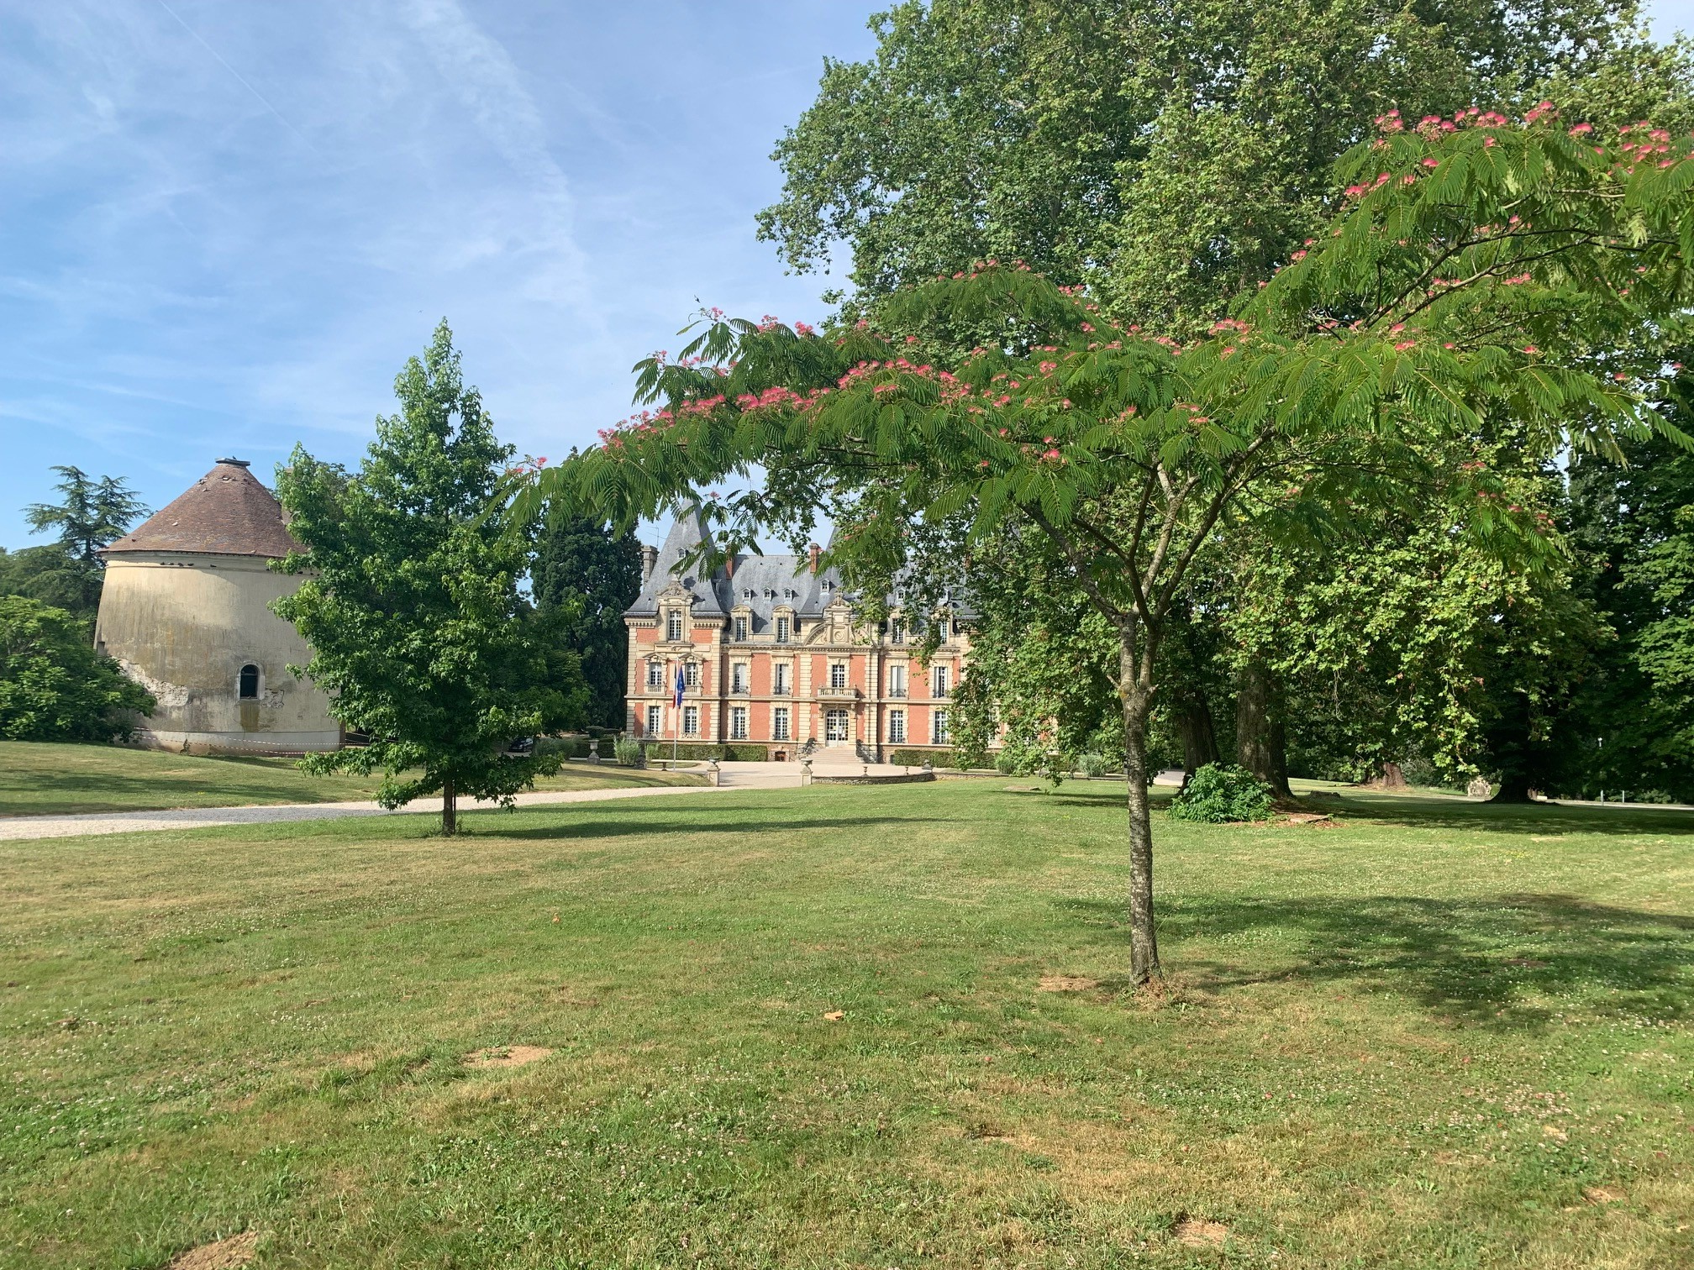
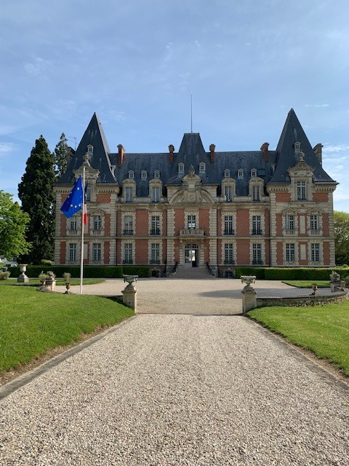

Montry - Val D'Europe

Slide 2
Notre mission : l’insertion sociale et professionnelle des jeunes éloignés de l’emploi
Depuis sa création en 2005, l’EPIDE (Etablissement Pour l’Insertion Dans l’Emploi) a accompagné près de 40 000 jeunes de 18 à 25 ans, peu ou pas qualifiés, vers l’emploi ou la formation qualifiante.
L’EPIDE apporte une réponse aux problématiques qui touchent une partie de la jeunesse :
Le décrochage scolaire
Le chômage des jeunes
Les inégalités et la discrimination
Le manque de cohésion sociale
Acteur reconnu dans le domaine de l’insertion des jeunes sortis du système scolaire sans diplôme ni qualification professionnelle, il les conduit vers un emploi durable et leur permet de vivre une citoyenneté active au quotidien.

Slide 3
Notre pédagogie : une approche globale et individualisée
L’EPIDE accompagne de jeunes volontaires pour une insertion sociale et professionnelle réussie, par la mise en œuvre d’une méthode unique en son genre
L’originalité du dispositif repose sur des équipes pluridisciplinaires (travail social, insertion professionnelle, éducation, métiers de l’uniforme) qui :
garantissent au volontaire un accompagnement global, permettant de résoudre les difficultés propres à chaque jeune ;
opèrent dans un cadre structurant : internat de semaine, port d’une tenue uniforme partagée par volontaires et agents, apprentissage de la vie en collectivité, participation de tous aux tâches de service courant;
offrent à chaque volontaire un suivi personnalisé, permettant d’avancer à son rythme.
Les volontaires évoluent dans un environnement qui leur permet d’acquérir ou de reprendre confiance en eux et de se projeter dans l’avenir.

Slide 4
Notre méthode : huit mois d’accompagnement intensif vers l’emploi
Définition et mise en œuvre du projet professionnel
Technique de recherche d’emploi, découverte des métiers, immersions professionnelles, formation professionnelle de courte durée (CACES, BAFA …)
Education à la citoyenneté
Réflexion sur la société et ses valeurs; conception et mise en œuvre d’actions citoyennes (solidarité, protection de l’environnement, devoir de mémoire)
Emploi durable
ou formation qualifiante
Remise à niveau et acquisition de diplômes et certificats
Formation générale (français, mathématiques) et spécialisée (sport, informatique, sécurité routière) permettant l’acquisition de titres et diplômes (Sécurité routière, code de la route, Permis AM / B, certification informatique, premiers secours)
Accompagnement sanitaire et social
Accès aux soins, vaccination, lutte contre les addictions, éducation à la vie affective et sexuelle, acquisition de l’autonomie administrative et budgétaire.
Coût moyen d’un volontaire admis, 24 500 euros, comprenant son hébergement, sa nourriture, son habillement, sa couverture sociale, la prise en charge de sa formation et de son accompagnement à l’élaboration et à la mise en œuvre de son projet professionnel, et son allocation mensuelle de 300€.

Slide 5
Le centre EPIDE de Montry est composé de 6 sections de 30 jeunes (180 places). Ces sections sont organisées autour de l’élaboration et de la mise en œuvre du projet professionnel
6 équipes pluridisciplinaires
Agents en transversalité avec chaque équipe
Conseiller Education et Citoyenneté
Moniteur
Formateur mobilité
Conseiller en insertion professionnelle
Formateur informatique
Formateurs sport
Moniteur
Conseiller Education et citoyenneté
Infirmière
Formateur enseignement général
CAS
/ Page 11

Slide 6
En 2019, le Centre de Montry a eu un taux de sorties positives de 59%
Type de contrat
ANNEE 2018 |  |  | ANNEE 2019
CDI | 36 | 29% | CDI | 22 | 16%
CDD ≥ 6 mois | 7 | 6% | CDD ≥ 6 mois | 8 | 6%
Contrat armée ≥ 3 ans | 4 | 3% | Contrat armée ≥ 3 ans | 8 | 6%
Intérim ≥ 6 mois | 1 | 1% | Intérim ≥ 6 mois | 0 | 0%
Contrat aidé ≥ 6 mois | 0 | 0% | Contrat aidé ≥ 6 mois | 0 | 0%
Contrat d’apprentissage | 5 | 4% | Contrat d’apprentissage | 22 | 16%
Contrat de professionnalisation | 12 | 10% | Contrat de professionnalisation | 8 | 6%
Création d'entreprise | 0 | 0% | Création d'entreprise | 1 | 1%
Entrée en Formation qualifiante | 44 | 35% | Entrée en Formation qualifiante | 60 | 43%
CDD ≥ 2 mois et < 6 mois | 11 | 9% | CDD ≥ 2 mois et < 6 mois | 8 | 6%
Intérim ≥ 2 mois et < 6 mois | 5 | 4% | Intérim ≥ 2 mois et < 6 mois | 2 | 1%
Contrat aidé ≥ 2 mois et < 6 mois | 0 | 0% | Contrat aidé ≥ 2 mois et < 6 mois | 0 | 0%
 | 125 |  |  | 139
Secteur d'activité
ANNEE 2018 |  |  | ANNEE 2019
Commerce / Grande distribution | 31 | 25% | Restauration | 25 | 18%
Restauration | 20 | 16% | Logistique / Magasinage | 22 | 16%
Logistique / Magasinage | 18 | 14% | Commerce / Grande distribution | 20 | 14%
Sécurité | 18 | 14% | BTP | 16 | 12%
BTP | 11 | 9% | Sécurité | 11 | 8%
Santé, Social, Aide à la Personne | 10 | 8% | Services aux Entreprises | 10 | 7%
Propreté | 6 | 5% | Armée | 6 | 4%
Armée | 4 | 3% | Hôtellerie | 5 | 4%
Artisanat | 2 | 2% | Santé, Social, Aide à la Personne | 6 | 4%
Espaces Verts / Agriculture / Forêt | 3 | 2% | Artisanat | 6 | 4%
Hôtellerie | 1 | 1% | Industrie | 3 | 2%
Services aux Entreprises | 1 | 1% | Services aux Collectivités | 3 | 2%
Industrie | 0 | 0% | Propreté | 3 | 2%
Mécanique | 0 | 0% | Espaces Verts / Agriculture / Forêt | 2 | 1%
Services aux Collectivités | 0 | 0% | Mécanique | 1 | 1%
 | 125 |  |  | 139

Slide 7
En 2020, le Centre de Montry a eu un taux de sorties positives de 51,5%
Type de contrat
ANNEE 2019 |  |  | ANNEE 2020
CDI | 22 | 16% | CDI | 14 | 16%
CDD ≥ 6 mois | 8 | 6% | CDD ≥ 6 mois | 2 | 2%
Contrat armée ≥ 3 ans | 8 | 6% | Contrat armée ≥ 3 ans | 2 | 2%
Intérim ≥ 6 mois | 0 | 0% | Intérim ≥ 6 mois | 0 | 0%
Contrat aidé ≥ 6 mois | 0 | 0% | Contrat aidé ≥ 6 mois | 1 | 1%
Contrat d’apprentissage | 22 | 16% | Contrat d’apprentissage | 28 | 32%
Contrat de professionnalisation | 8 | 6% | Contrat de professionnalisation | 2 | 2%
Création d'entreprise | 1 | 1% | Création d'entreprise | 1 | 1%
Entrée en Formation qualifiante | 60 | 43% | Entrée en Formation qualifiante | 34 | 39%
CDD ≥ 2 mois et < 6 mois | 8 | 6% | CDD ≥ 2 mois et < 6 mois | 2 | 2%
Intérim ≥ 2 mois et < 6 mois | 2 | 1% | Intérim ≥ 2 mois et < 6 mois | 1 | 1%
Contrat aidé ≥ 2 mois et < 6 mois | 0 | 0% | Contrat aidé ≥ 2 mois et < 6 mois | 0 | 0%
 | 139 |  |  | 87
Secteur d'activité
ANNEE 2019 |  |  | ANNEE 2020
Restauration | 25 | 18% | Commerce / Grande distribution | 18 | 21%
Logistique / Magasinage | 22 | 16% | Propreté | 15 | 17%
Commerce / Grande distribution | 20 | 14% | Logistique / Magasinage | 13 | 15%
BTP | 16 | 12% | Restauration | 9 | 10%
Sécurité | 11 | 8% | Santé, Social, Aide à la Personne | 8 | 9%
Services aux Entreprises | 10 | 7% | Sécurité | 7 | 8%
Armée | 6 | 4% | BTP | 6 | 7%
Hôtellerie | 5 | 4% | Artisanat | 3 | 3%
Santé, Social, Aide à la Personne | 6 | 4% | Espaces Verts / Agriculture / Forêt | 3 | 3%
Artisanat | 6 | 4% | Armée | 2 | 2%
Industrie | 3 | 2% | Services aux Entreprises | 1 | 1%
Services aux Collectivités | 3 | 2% | Industrie | 1 | 1%
Propreté | 3 | 2% | Services aux Collectivités | 1 | 1%
Espaces Verts / Agriculture / Forêt | 2 | 1% | Hôtellerie | 0 | 0%
Mécanique | 1 | 1% | Mécanique | 0 | 0%
 | 139 |  |  | 87

Slide 8





















Notre force : des partenaires engagés
L’EPIDE s’appuie sur des partenaires dans chaque champ de l’offre de service
Favoriser le recrutement des jeunes
Permettre l’accès à un emploi
Offrir des opportunités de stages
Favoriser la découverte des métiers
Faciliter l’accès en formation qualifiante
Soutenir l’organisation d’actions citoyennes
Proposer une prise en charge sociale,
sanitaire ou psychologique
etc.

Slide 9
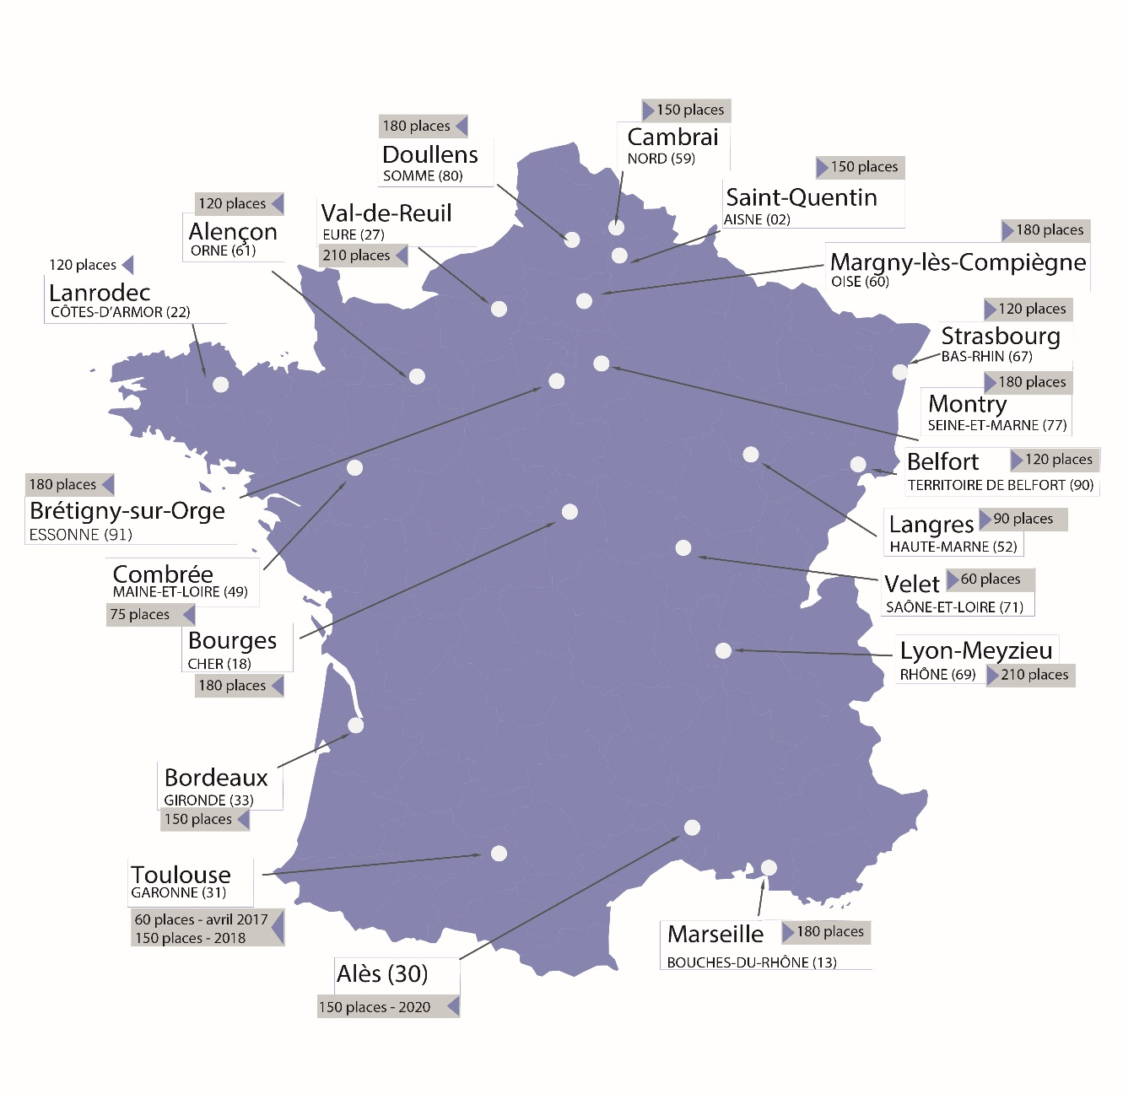

Un établissement en développement
16 ans d’expérience : création en août 2005
2805 places : + 35% par rapport à 2015
19 centres EPIDE en 2020. L’ouverture d’un vingtième prévue à Alès en 2021
3 200 volontaires de 18 à 25 ans admis en 2019, dont plus d’un 1/4 de femmes
Près de 1 100 agents
Contact recrutement/infos:
M. Renaud MASSON
renaud.masson@epide.fr
06.85.28.04.31

